Slide 1
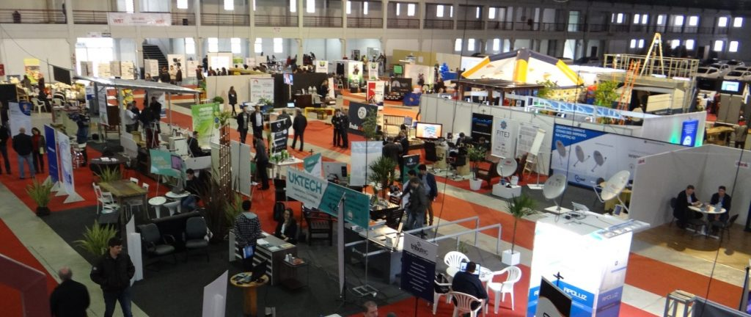





Amor em Leite
48ª. EXCUTE
Objetivo – O aplicativo tem por finalidade informar mães doadoras sobre o processo de doação de leite materno e disponibilizar a localização dos Bancos de Leite Humano para facilitar a coleta. Com isso, há uma maior captação de mães doadoras para os Bancos de Leite Humano e consequentemente aumenta os estoques de leite materno.
Metodologia - A pesquisa de campo foi efetuada pelo Amor em Leite no Banco de Leite Humano de São Bernardo do Campo, no bairro do Rudge Ramos, onde o grupo acompanhou o processamento de pasteurização do leite, ou seja, o processo que analisa o leite e elimina qualquer tipo de microrganismo sem o leite sofrer alterações sensíveis em suas características físico-químicas, nutritivas e sensoriais originais para estar apto ao consumo.
Justificativa - As principais causas que levam o Banco de Leite Humano possuir um baixo estoque de leite materno, são mães que não possuem informações sobre o processo de doação do leite materno e outras não sabem onde se localizam esses Bancos de Leite Humano. Algumas mães alegam que possuem preconceito em amamentar crianças que não sejam seus filhos e por fim, a dificuldade que o Banco de Leite Humano tem de captar novas mães doadoras.
INFORMÁTICA
Orientador: Prof. Angela Cristina Ribeiro Domingues Piazentin
Gabriela Bendinskas Goronoski
Giovana Bendinskas Goronoski

